Slide 1

MYSQL实用技术

Slide 2
MySQL的安装
详见安装指南

Slide 3
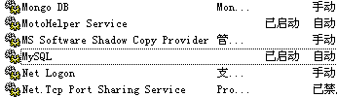
启动MYSQL

Slide 4
mysql命令
mysql命令
  mysql –h192.168.4.28 -uroot –ppassword
  h：当连接MySQL服务器不在同台主机时，填写主机名或IP地址
  u：登录MySQL的用户名
  p：登录MySQL的密码
注意:密码如果写在命令行的时候一定不能有空格。

Slide 5
更改密码：
在MySql安装目录下：mysql\bin下输入如下命令：
Mysqladmin –uroot –p旧密码 password 新密码
注意：结尾无分号

Slide 6
mysql程序常用命令
选定默认数据库：use dbname;
显示所有数据库：show databases;
显示默认数据库中所有表：show tables;
查看表结构：desc tablename;
放弃正在输入的命令：\c
显示命令清单：\h
退出mysql程序：\q
查看MySQL服务器状态信息：\s

Slide 7
执行外部SQL文件
mysql命令
source 物理文件路径
示例source e:\prod.sql

Slide 8
命令行中文显示
在命令行设置字符集
  set character_set_results='gbk';

Slide 9
SQL语句
结构化查询语言(Structured Query Language)简称SQL
分为五大类
  数据查询语言（DQL）
  数据操作语言（DML）
  事务控制语言（TCL）
  数据控制语言（DCL）
  数据定义语言（DDL）

Slide 10
基本查询语句
查询一个表的某几列
  SELECT `EMPLOYEE_ID`,`LAST_NAME`,`SALARY`
  FROM `employees`;
查询一个表的所有列
  SELECT * FROM `employees`;

Slide 11
标识符和关键字
MYSQL关键字不区分大小写
MYSQL的标识符（例如表名，列名）在windows下不区分大小写，在LINUX下区分大小写
用``符号可以屏蔽非法标识符，例如`book-id`，但尽量不要使用非法标识符

Slide 12
注释
单行注释：# 或者--
多行注释：/* */

Slide 13
数学运算符
+加 -减 *乘 /除 %求模
利用dual虚表测试
  SELECT 5+2,5-2,5*2,5/2,5%2 FROM DUAL;
也可以省略dual表
  SELECT 5+2,5-2,5*2,5/2,5%2;

Slide 14
空字符串和NULL
在mysql数据库中null值和空字符串是不等价的
包含null值的数学表达式结果一定为null
  SELECT NULL+5,5-NULL FROM DUAL;
但空字符串则不同
  SELECT ''+5,5-''+10,5*'',5/'' FROM DUAL;

Slide 15
空值处理IFNULL函数
IFNULL(表达式1，表达式2)：如果表达式1不为空，返回表达式1，否则返回表达式2
  示例：
  SELECT IFNULL(NULL,3),IFNULL(5,3),IFNULL('',3) FROM DUAL;

Slide 16
字符串连接
字符串常量需要用单引号或者双引号括起
  SELECT "hello",'world' FROM DUAL;
MYSQL中字符串连接需要用到concat函数，参数是可变长的
  SELECT CONCAT('hello','world','你好','世界') FROM DUAL;

Slide 17
转义字符
\n
一个新行符。
\t
一个定位符。
\r
一个回车符。
\b
一个退格符。
\ ‘
一个单引号(“ ’”)符。
\ “
一个双引号(“ ””)符。
\\
一个反斜线(“\”)符。
\%
一个“%”符。它用于在like中搜索“%”的文字实例，否则这里“%”将解释为一个通配符。
\_ 原理同上

Slide 18
列别名
方式1：
  SELECT `EMPLOYEE_ID`,`LAST_NAME`,`SALARY`,`SALARY`*1.25 AS new_salary FROM `employees`;
方式2：
  SELECT `EMPLOYEE_ID`,`LAST_NAME`,`SALARY`,`SALARY`*1.25 new_salary FROM `employees`;
别名不可以用在表达式中作为操作元

Slide 19
查询消除重复行
SELECT DISTINCT `DEPARTMENT_ID` FROM `employees`;

Slide 20
分页查询
从查询结果的第4条开始，取3条数据
  SELECT * FROM `employees` LIMIT 3,3;

Slide 21
过滤数据
where子句语法
  查询语句 where 条件表达式
查询90号部门员工的数据
  SELECT *
  FROM employees
  WHERE department_id=90;
查询90年以前入职的员工
  SELECT * FROM `employees`
  WHERE `HIRE_DATE`<='1990-1-1';

Slide 22
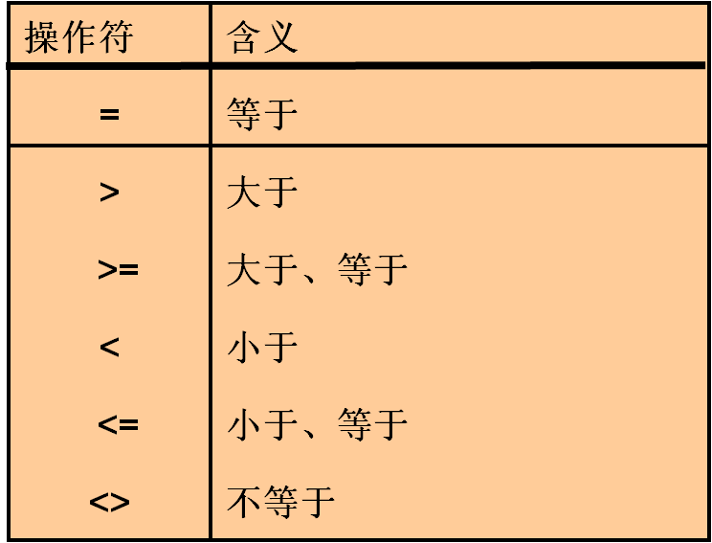
比较运算

Slide 23
字符串比较运算
不区分大小写
  SELECT * FROM `employees`
  WHERE `LAST_NAME`='king';
可以做大于小于比较
  SELECT * FROM `employees`
  WHERE `LAST_NAME`>'king';

Slide 24
NULL值比较
任何值与NULL值比较结果一定为假

Slide 25
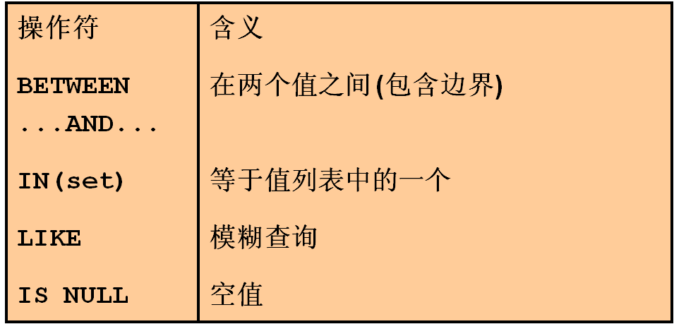
其它比较运算

Slide 26
查询转义
包含%字符的
  SELECT * FROM employees WHERE last_name LIKE '%\%%';
包含\字符的（注意是三个\）
  SELECT * FROM employees WHERE last_name LIKE '%\\\%';
包含单引号的
  SELECT * FROM employees WHERE last_name LIKE '%\'%';
  SELECT * FROM employees WHERE last_name LIKE '%’'%';

Slide 27
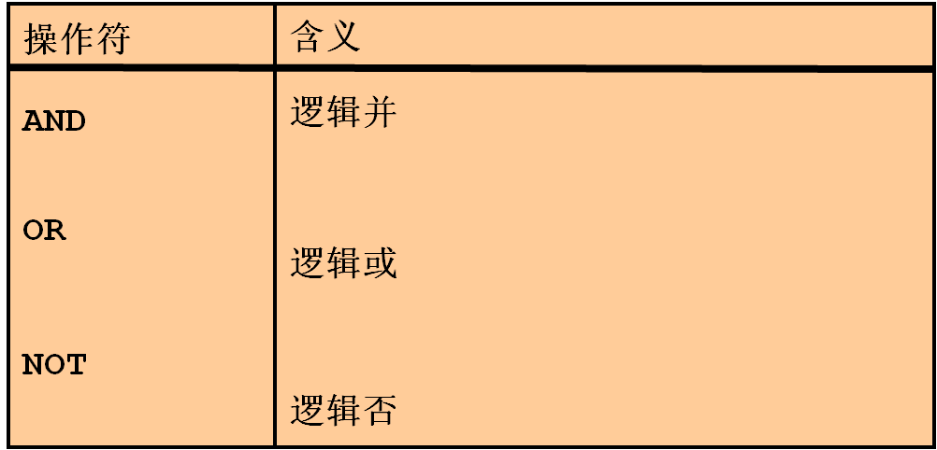
逻辑运算符

Slide 28
排序数据
使用 ORDER BY 子句排序
  ASC: 升序
  DESC: 降序
  ORDER BY 子句在SELECT语句的结尾
示例：
  SELECT employee_id,last_name,salary FROM employees
  ORDER BY salary DESC;
排序表达式的4种情况

Slide 29
常用单行函数
数学函数
  ABS(x) 返回x的绝对值
    SELECT ABS(-5) FROM DUAL;
  FLOOR(x) 返回小于x的最大整数值
    SELECT FLOOR(-5.4) FROM DUAL;
  ROUND(x,y)返回参数x的四舍五入的有y位小数的值
    SELECT ROUND(3.1475,2) FROM DUAL;
  TRUNCATE(x,y) 返回数字x截短为y位小数的结果
    SELECT TRUNCATE(3.1475,2) FROM DUAL;
  RAND()返回０到１内的随机值
    SELECT RAND() FROM DUAL;

Slide 30
常用单行函数
字符串函数
  CONCAT(s1,s2...,sn)将s1,s2...,sn连接成字符串
  UPPER(str)或LOWER(str) 返回将字符串str中所有字符改变为大写或小写后的结果
    SELECT LOWER('Tom') FROM DUAL;
    SELECT UPPER('Tom') FROM DUAL;
  LENGTH(s)返回字符串str中的字符数
    SELECT LENGTH('Tom') FROM DUAL;
  LEFT(str,x)返回字符串str中最左边的x个字符
    SELECT LEFT('Tom',2) FROM DUAL;
  RIGHT(str,x) 返回字符串str中最右边的x个字符
  TRIM(str)去除字符串首部和尾部的所有空格
  REPLACE(str,str1,str2)：替换字符串
    SELECT REPLACE('abcdabxyzabcd','cd','#') FROM DUAL;
  INSTR(str1,str2)：查找字符串中子串的下标，没有返回0

Slide 31
常用单行函数
日期时间函数
  CURDATE()或CURRENT_DATE() 返回当前的日期
  CURTIME()或CURRENT_TIME() 返回当前的时间
  NOW() 返回当前的日期和时间
  DATE_ADD(date,INTERVAL int keyword)返回日期date加上间隔时间int的结果(int必须按照关键字进行格式化)
    SELECT DATE_ADD(NOW(),INTERVAL -6 MONTH) FROM DUAL;
    SELECT DATE_ADD(NOW(),INTERVAL 20 DAY) FROM DUAL;
  DATE_FORMAT(date,fmt) 依照指定的fmt格式格式化日期date值
    SELECT DATE_FORMAT(NOW(),'%m/%d/%Y') FROM DUAL;
    SELECT DATE_FORMAT(NOW(),'%y-%m') FROM DUAL;

Slide 32
常用单行函数
加密函数
  MD5() 计算字符串str的MD5校验和
    SELECT MD5('tom') FROM DUAL;

Slide 33
常用单行函数
控制流函数
  CASE WHEN[test1] THEN [result1]...ELSE [default] END如果testN是真，则返回resultN，否则返回default
  CASE [test] WHEN[val1] THEN [result]...ELSE [default]END 如果test和valN相等，则返回resultN，否则返回default
  IF(test,t,f) 如果test是真，返回t；否则返回f

Slide 34
多表连接查询
连接语法
  SQL1992
  SQL1999
连接类型
  内连接：只返回满足连接条件的记录
  外连接：不满足连接条件的记录也返回
特殊连接
  非等值连接
  自连接

Slide 35
SQL99内连接
SELECT e.employee_id,e.last_name,d.department_id,d.department_name
FROM employees e
INNER JOIN departments d ON e.department_id=d.department_id;

Slide 36
SQL99外连接
SELECT e.employee_id,e.last_name,d.department_id,d.department_name
FROM employees e
LEFT OUTER JOIN departments d ON e.department_id=d.department_id;

Slide 37
组函数
sum 求和
avg 求平均值
max 求最大值
min 求最小值
count 计数

Slide 38
组函数示例
求50号部门所有员工的工资总额
  SELECT SUM(salary) FROM employees WHERE department_id=50;
组函数
  SELECT SUM(salary),AVG(salary),MAX(salary),
  MIN(salary),COUNT(salary)
  FROM employees
  WHERE 1=0;

Slide 39
组函数与空值
组函数都忽略空值
  SELECT COUNT(department_id) FROM employees;
  SELECT COUNT(*) FROM employees;

Slide 40
分组查询
查询每个部门部门编号，部门平均工资
  SELECT department_id,ROUND(AVG(salary),2) avgsal FROM employees
  WHERE department_id IS NOT NULL
  GROUP BY department_id
  ORDER BY avgsal DESC;

Slide 41
过滤分组
SELECT department_id,ROUND(AVG(salary),2) avgsal FROM employees
WHERE department_id IS NOT NULL
GROUP BY department_id
HAVING AVG(salary)>=10000
ORDER BY avgsal DESC;

Slide 42
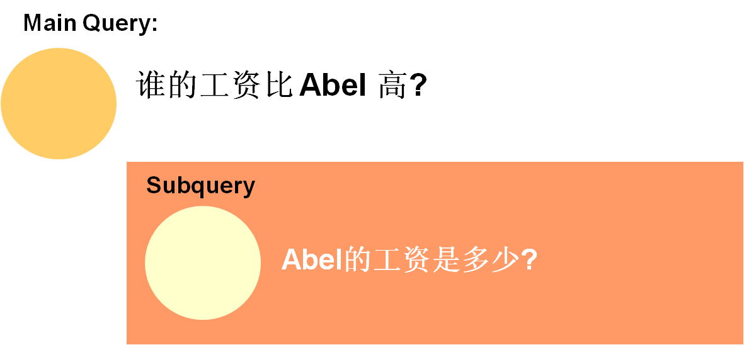
子查询

Slide 43
单行子查询
SELECT *
FROM employees
WHERE salary > (SELECT salary
FROM employees
WHERE last_name = 'Abel');

Slide 44
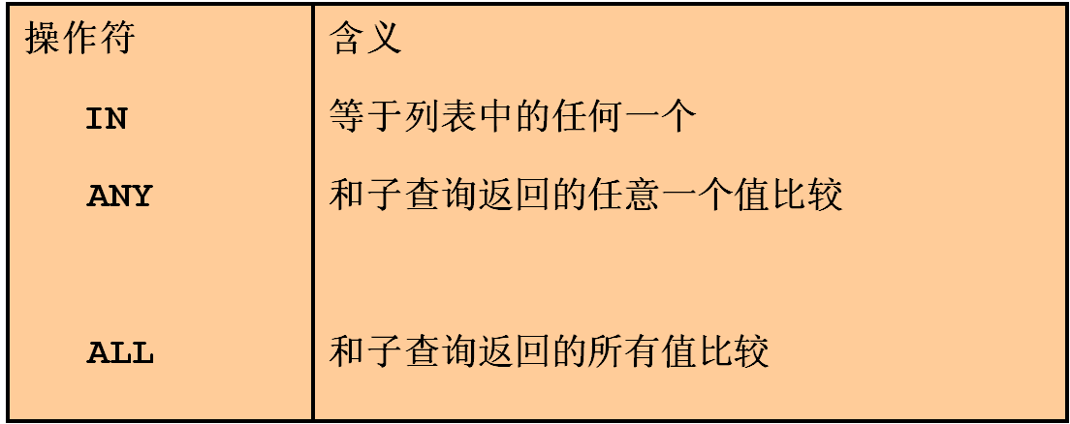
多行比较运算

Slide 45
相关子查询
标准子查询：子查询先执行主查询后执行
相关子查询：主查询先执行子查询后执行
标准子查询：子查询执行1次
相关子查询：相关子查询执行次数=主查询的记录数
标准子查询：主查询使用子查询的结果
相关子查询：子查询和主查询互相使用对方的查询结果

Slide 46
相关子查询示例
查询员工编号，姓名，工资，部门编号，部门人数
只查询工资大于本部门的平均工资的
  SELECT employee_id,last_name,salary,department_id,
  (SELECT COUNT(*) FROM employees WHERE department_id=e.department_id) empcount
  FROM employees e
  WHERE salary>(SELECT AVG(salary) FROM employees WHERE department_id=e.department_id);

Slide 47
exists比较
如果子查询有返回记录返回true，如果子查询没有返回任何记录返回false
  SELECT * FROM employees
  WHERE EXISTS(SELECT 'x' FROM departments WHERE department_id=50)

Slide 48
集合运算
并集 union/union all
交集 intersect
补集 minus

Slide 49
DML操作
插入数据
  insert into 表名 [(列名1，列名2，……)] values (值1，值2，……);
  省略列名列表默认是所有列
  列和值必须个数，顺序，数据类型要相同
  示例：
    INSERT INTO departments (department_id,department_name,manager_id,location_id)
    VALUES (120,'GE',142,1700);
插入默认值
  INSERT INTO `student` VALUE (DEFAULT,'王五',25);
多行插入
  INSERT INTO emp_bak SELECT * FROM employees;

Slide 50
DML操作
更新数据
  update 表名 set 列名=值，列名=值，…… [where 子句]
  示例
  UPDATE employees SET first_name='san',last_name='zhang'
  WHERE employee_id=100;

Slide 51
DML操作
删除数据
  delete from 表名 [where 子句];
  示例
  DELETE FROM newemp WHERE department_id=50;

Slide 52
事务处理
命令行下 set autocommit=0
开始事务
  START TRANSACTION
回退事务
  ROLLBACK
提交事务
  COMMIT

Slide 53
常用列数据类型
整型
定义 | 存储空间 | 无符号范围 | 有符号范围 | 说明
TINYINT[(M )] [UNSIGNED] [ZEROFILL] | 1B | 0 ~255 | -128 ~127 | 很小的整数。
BOOL ，BOOLEAN |  |  |  | TINYINT(1) 的同义词。zero值为false；非zero 值为true。
SMALLINT[(M )] [UNSIGNED] [ZEROFILL] | 2B | 0 ~65535 | -32768 ~32767 | 小的整数。
MEDIUMINT[(M )] [UNSIGNED] [ZEROFILL] | 3B | 0 ~16777215 | -8388608 ~8388607 | 中等大小的整数。
INT[(M )] [UNSIGNED] [ZEROFILL] | 4B | 0 ~4294967295 | -2147483648~2147483647 | 普通大小的整数。
INTEGER[(M )] [UNSIGNED] [ZEROFILL] |  |  |  | INT 的同义词。
BIGINT[(M )] [UNSIGNED] [ZEROFILL] | 8B | 0~18446744073709551615 | -9223372036854775808~9223372036854775807 | 大整数。

Slide 54
常用列数据类型
浮点数
定义 | 存储空间 | 无符号范围 | 有符号范围 | 说明
FLOAT[(M ,D )] [UNSIGNED] [ZEROFILL] | 4B | 1.175494351E-38~3.402823466E+38 | -3.402823466E+38~-1.175494351E-38 、0 | 小( 单精度) 浮点数。 M 是小数纵位数，D是小数点后面的位数。如果M 和D 被省略，根据硬件允许的限制来保存值。单精度浮点数精确到大约7 位小数位。
DOUBLE[(M ,D )] [UNSIGNED] [ZEROFILL] | 8B
DECIMAL[(M [,D ])] [UNSIGNED] [ZEROFILL] | 变长 |  |  | 精确运算，例如decimal(7,2)

Slide 55
常用列数据类型
字符型
定义 | 存储需求 | 长度 | 存储（值） | 说明
CHAR(M ) | M 个字节，0 <= M<= 255 | 列长度固定为创建表时声明的长度。 长度可以为从0到255 的任何值。 | 当保存CHAR 值时，在它们的右边填充空格以达到指定的长度。 | 声明的长度表示你想要保存的最大字符数。
VARCHAR(M ) | L +1 个字节，其中L <= M 且0 <=M <= 65535 | 列中的值为可变长字符串。 长度可以指定为0到65,535 之间的值。 | 值保存时不进行填充，只保存需要的字符数，另加一个字节来记录长度( 如果列声明的长度超过255 ，则使用两个字节) 。 | 声明的长度表示你想要保存的最大字符数。
TEXT | L +2 个字节，其中L < 2¹⁶ | 有4 种TEXT 类型：TINYTEXT、TEXT、MEDIUMTEXT和LONGTEXT 。 这些对应4 种BLOB类型，有相同的最大长度和存储需求。 | 非二进制字符串( 字符字符串) 。 | 有一个字符集，并且根据字符集的 校对规则对值进行排序和比较。
LONGTEXT | L +4 个字节，其中L < 2³² |  |  | 大长度字符串
ENUM('value1','value2 ',...) | 1 或2 个字节，取决于枚举值的个数(最多65,535 个值) |  | 是一个字符串对象，其值来自表创建时在列规定中显式枚举的一列值。 | 枚举最多可以有65,535 个元素。

Slide 56
常用列数据类型
二进制型
定义 | 存储需求 | 长度 | 存储（值） | 说明
BLOB | L +2 个字节，其中L < 2¹⁶ | 有4 种BLOB 类型：TINYBLOB、BLOB、MEDIUMBLOB和LONGBLOB 。 它们只是可容纳值的最大长度不同。 | 二进制大对象，可以容纳可变数量的数据。 | 没有字符集，并且排序和比较基于列值字节的数值值。
LONGBLOB | L +4 个字节，其中L < 232 |  |  | 大二级制数据

Slide 57
常用列数据类型
日期时间型
定义 | 存储需求 | 支持的范围 | “ 零 ”值 | 说明
DATETIME | 8B | '1000-01-01 00:00:00' ~'9999-12-31 23:59:59' | '0000-00-00 00:00:00' | 同时包含日期和时间信息； 允许保存日/ 月和日是零的日期。
DATE | 3B | '1000-01-01' ~ '9999-12-31' | '0000-00-00' | 仅日期值； 允许保存日/ 月和日是零的日期。
TIMESTAMP | 4B | 不能早于1970 或晚于2037 | 00000000000000 | 列类型的属性不固定，取决于MySQL 版本和服务器运行的SQL 模式。
TIME | 3B | '-838:59:59' ~ '838:59:59' | '00:00:00' | 以'HH:MM:SS' 格式检索和显示TIME 值。 无效TIME 值被转换为'00:00:00'。
YEAR | 1B | 1901 ~ 2155 | 0000 | 表示年。 单字节类型。 以YYYY 格式检索和显示YEAR 值。 非法YEAR 值被转换为0000 。
MYSQL日期时间格式较松散，可以使用任何常见格式指定DATETIME 、DATE 和TIMESTAMP 值 ，‘YYYY-MM-DD HH:MM:SS’ 或‘YY-MM-DD HH:MM:SS’ 格式的字符串，‘YYYY-MM-DD’ 或‘YY-MM-DD’ 格式的字符串，'YYYYMMDDHHMMSS' 或'YYMMDDHHMMSS' 格式的没有间割符的字符串

Slide 58
表管理
创建表
  CREATE TABLE `student` (
  `stu_id` INT(10) UNSIGNED NOT NULL AUTO_INCREMENT COMMENT '学生编号',
  `stu_name` VARCHAR(50) DEFAULT NULL,
  `stu_birthdate` DATE DEFAULT NULL,
  KEY `stu_id` (`stu_id`)
  ) ENGINE=INNODB DEFAULT CHARSET=utf8;

Slide 59
表管理
查询结果保存为表
  CREATE TABLE emp_bak
  SELECT * FROM employees;

Slide 60
表管理
修改表
  增加列
  ALTER TABLE `student`
  ADD phone VARCHAR(100) NOT NULL;
  修改列
  ALTER TABLE `student`
  MODIFY phone VARCHAR(150);
  删除列
  ALTER TABLE `student`
  DROP phone;

Slide 61
表管理
删除表
  DROP TABLE `student`;

Slide 62
表管理
清空表
  TRUNCATE TABLE `emp_bak`;

Slide 63
约束
五种约束
  非空 NOT NULL
  主键 PRIMARY KEY
  唯一值 UNIQUE
  检查 CHECK
  外键 FOREIGN KEY
约束的创建时机可以在建表前也可以在建表后

Slide 64
非空约束
限制列值不允许为空

Slide 65
主键约束
限制列值不允许为空，不能重复，一个表只能由一个主键，一个主键可以由多列组成
  ALTER TABLE newemp
  ADD CONSTRAINT pk_employee_id PRIMARY KEY (employee_id);
  复合主键
  ALTER TABLE newemp
  ADD CONSTRAINT pk_name PRIMARY KEY (first_name,last_name);

Slide 66
删除约束
删除约束
  alter table newemp
  drop constraint pk_employee_id;

Slide 67
唯一值约束
限制列值不能重复，但不限制空值，一个表可以有多个唯一值约束，唯一值同样可以由多列组成
  ALTER TABLE newemp
  ADD CONSTRAINT uni_email UNIQUE (email);

Slide 68
检查约束
限制自定义条件，如果是空值则忽略
  暂不支持

Slide 69
外键约束
参照完整性外键引用约束：限制外键值必须是主键值中存在的值，但是不限制空值，引用的主表中的主键列必须有主键约束
  ALTER TABLE newdept
  ADD CONSTRAINT pk_department_id PRIMARY KEY (department_id);
  ALTER TABLE newemp
  ADD CONSTRAINT fk_emp_dept_department_id FOREIGN KEY (department_id)
  REFERENCES newdept (department_id);

Slide 70
外键级联操作
级联删除
  ON DELETE CASCADE
级联置空
  ON DELETE SET NULL

Slide 71
视图
保存查询结果，只保存查询语句不保存真实数据
  创建普通视图
  CREATE OR REPLACE VIEW v_emp
  AS
  SELECT employee_id,last_name,salary,department_id FROM employees
  WHERE department_id BETWEEN 50 AND 80;
  使用视图
  SELECT * FROM v_emp;
  删除视图
  DROP VIEW empview;

Slide 72
索引
作用是加快查询速度
创建方式：
  自动创建：主键约束和唯一值约束会自动创建唯一值索引
  手动创建(非唯一索引)：
    CREATE INDEX newemp_lname_idx
    ON newemp (last_name) ;
  删除索引
    DROP INDEX newemp_lname_idx ON newemp;

Slide 73
适合创建索引的情况
列值的基数很高
列经常出现在WHERE子句中
列经常做查询而非DML操作
表很大
满足条件的记录不超过15%
模糊查询不走索引

